Slide 1


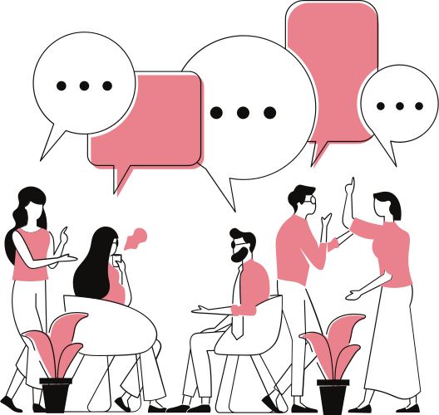


T
Ậ
P
L
À
M
V
Ă
N

Slide 2



Muốn thuyết trình tranh luận
về một vấn đề, cần có
những điều kiện gì?

Slide 3
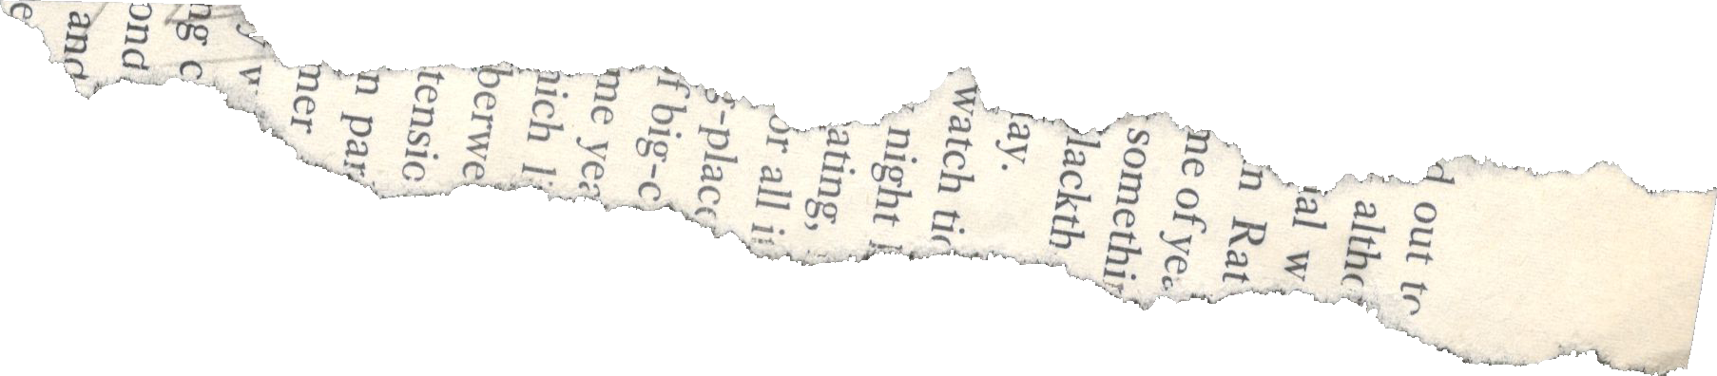
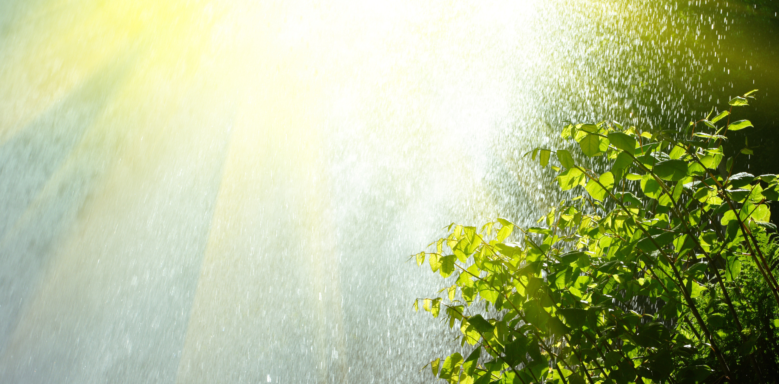


1. Em hãy đọc mẩu chuyện sau:

Slide 4



Đất, Nước, Không Khí và Ánh Sáng đều tự cho mình là người cần
nhất đối với cây xanh.
Đất nói:
Tôi có chất màu để nuôi cây lớn. Không có tôi, cây không thể sống được!
Nước kể công:
Nếu chất màu không có nước vận chuyển thì cây có lớn lên được không?
Không Khí chẳng chịu thua:
Cây xanh rất cần khí trời. Không có khí trời thì tất cả cây cối đều
chết rũ.
Còn Ánh Sáng nhẹ nhàng nói:
- Cây cối dù có đủ Đất, Nước, Không Khí nhưng thiếu Ánh Sáng
thì sẽ không thể có màu xanh. Không có màu xanh thì còn gọi
là cây xanh sao được!

Slide 5




Slide 6

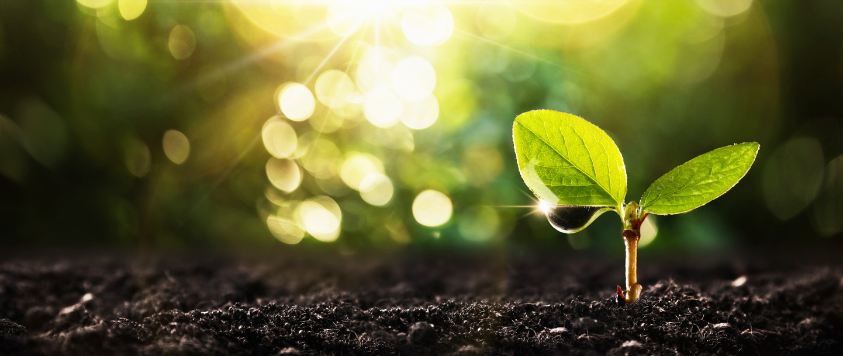
Các nhân vật trong truyện tranh luận về vấn đề gì?

Slide 7



Đất: có chất màu nuôi cây
Nước: vận chuyển chất màu để nuôi cây
Không khí: cây cần khí trời để sống
Ánh sáng: làm cho cây cối có màu xanh

Slide 8

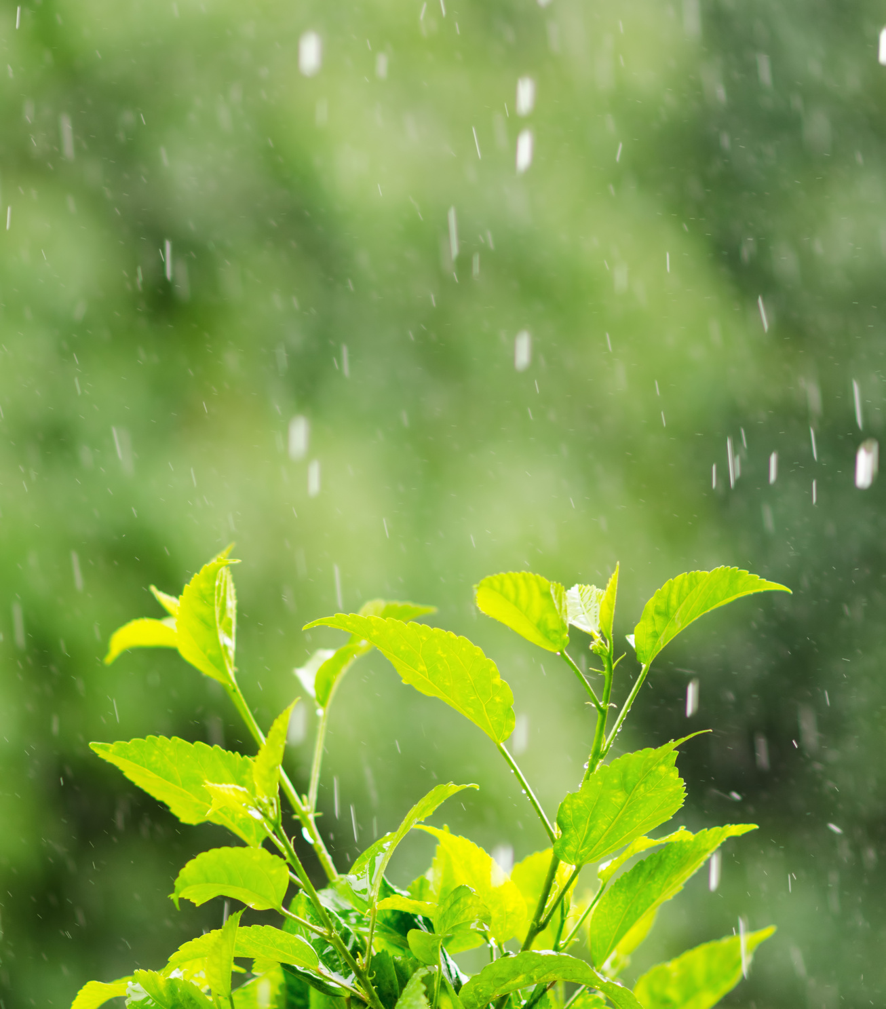
Em hãy nhập vai các nhân vật Đất, Nước, Không Khí, Ánh Sáng để nêu lên ý kiến, lí lẽ và dẫn chứng của từng nhân vật.

Slide 9
Nhân vật | Ý kiến | Lý lẽ, dẫn chứng
Đất
Cây cần đất nhất
Đất có chất màu nuôi cây
Nước
Cây cần nước nhất
Nước vận chuyển chất màu
Cây cần không
khí nhất
Cây không thể sống
thiếu không khí
Không Khí
Cây cần ánh sáng nhất
Thiếu ánh sáng cây sẽ không còn màu xanh
Ánh Sáng

Slide 10
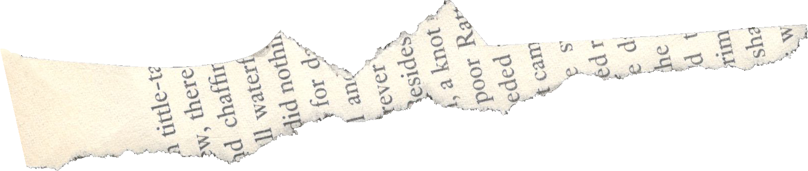
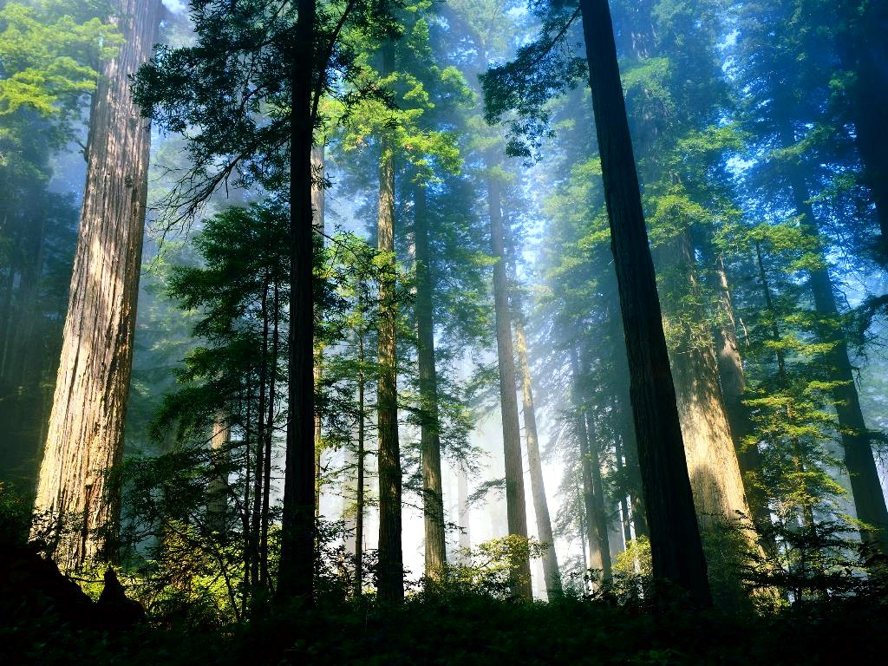


Cây xanh cần cả:
Đất
Nước
Không khí
Ánh sáng

Slide 11

2. Hãy trình bày ý kiến của em nhằm thuyết phục mọi người thấy rõ sự cần thiết của cả trăng và đèn trong bài ca dao sau:
Đèn khoe đèn tỏ hơn trăng
Đèn ra trước gió còn chăng hỡi đèn?
Trăng khoe trăng tỏ hơn đèn
Cớ sao trăng phải chịu luồn đám mây?

Slide 12
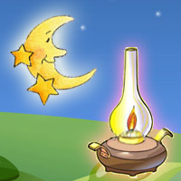
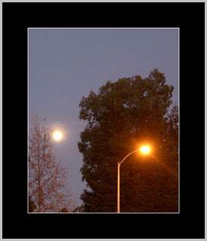
Trăng và đèn dầu
Trăng và đèn điện

Slide 13
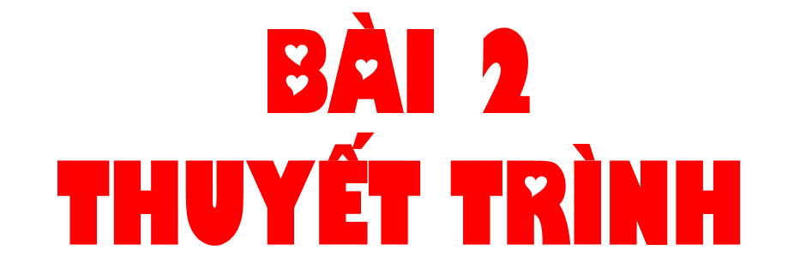

Slide 14



Bài tập yêu cầu thuyết trình
về sự cần thiết về cả trăng
và đèn trong bài ca dao.
Các em không phải nhập vai trăng hay đèn mà các em tìm lí lẽ và dẫn chứng dựa vào hiểu biết của mình để thuyết trình cho mọi người thấy được sự cần thiết của cả trăng và đèn.

Slide 15
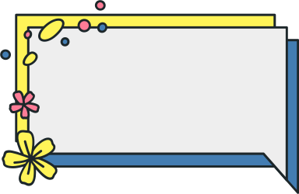
Trước khi thuyết trình các em cần tự trả lời các câu hỏi:
+ Nếu chỉ có trăng thì chuyện gì sẽ xảy ra?
+ Nếu chỉ có đèn thì chuyện gì sẽ xảy ra?
+ Vì sao nói cả trăng và đèn đều cần thiết cho cuộc sống?
+ Đèn đem lại lợi ích gì cho cuộc sống?
+ Trăng làm cho cuộc sống đẹp như thế nào?
+ Trăng và đèn đều có những ưu điểm và hạn chế nào?

Slide 16

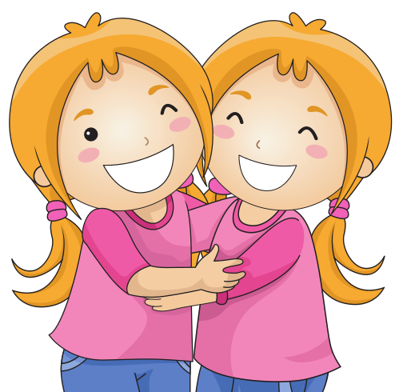
Thảo luận nhóm đôi
về sự cần thiết của
cả trăng và đèn
trong cuộc sống.

Slide 17


Cuộc thi
BÉ LÀ MC NHÍ

Slide 18

NỘI DUNG:
Thuyết trình về sự cần thiết của cả trăng và đèn trong cuộc sống.

Slide 19



GIẢI THƯỞNG:
Én Vàng Én Bạc

Slide 20
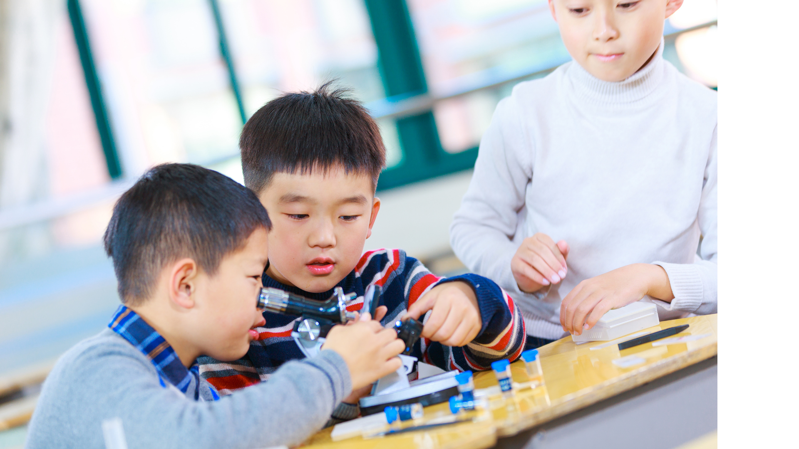
CHÚC CÁC EM HỌC TỐT

